Slide 1
Triple Aim
Oplæg v. Malene Herbsleb og Lisbeth Damgaard
6. oktober 2015
Sag 13-53849; dok 15-239203

Slide 2
Hvorfor Triple Aim?
Sundhedsaftalen
Kvalitetsudvikling: Tværgående tema i sundhedsaftalen
Mål:
At borgeren modtager og oplever høj kvalitet i sundhedsindsatsen
Ambition:
Øget fokus på kvalitetsudvikling på tværs af region, kommuner og praksissektor
Metode:
Triple Aim

Slide 3
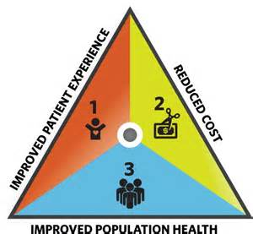
Hvad er Triple Aim?
Sundhedstilstanden for en population
Klinisk og brugeroplevet kvalitet
Omkostninger per capita

Slide 4
Hvad tog vi med hjem?
Kvalitetsudvikling kræver:
Den rette værktøjskasse
fx driverdiagram, PDCA, variansanalyse
VOC – hvad siger borgeren/patienten/kunden?
Data transparens
Leadership

Slide 5
VOC Voice of the customer
Mål den brugeroplevede kvalitet løbende
Mål brugernes tilfredshed
Sammenhold variation med VOC

Slide 6
Data transparens
Robert Lloyd:
Kender du dine data bedre end alle andre?
Bruger du dine data til at identificere muligheder til at forbedre kvaliteten?
Deler du dine data åbent med alle andre?
Medarbejdere, kolleger, borgere, pårørende?
Konklusion:
Data transparens skaber kvalitetsforbedring uden at ændre standarder – alene ved at skabe fokus

Slide 7
Leadership
Kvalitetsudvikling kræver lederskab
Borgeren i centrum – hvad vil vi forbedre for borgeren?
Tænk stort – start småt
Kvalitetsudvikling kræver vedholdenhed
Vi har alle to jobs:
”Do your work”
”Improve your work”

Slide 8
Hvad håber vi I tager med hjem?
At I oplever at være en del af et hold, der arbejder med kvalitetsudvikling på tværs – og med samme metode
Indsigt i værktøjskassen, mod på at bruge den
Ideer til hvor I kan arbejde med kvalitetsudvikling og Triple Aim
Nye kolleger, der kan hjælpe jer i gang

